Slide 1

Kapiller kan: Özel bir numune ve preanalitik evrede dikkat edilmesi gerekenler
Dr. Mehmet Fatih ALPDEMİR
Ankara Bilkent Şehir Hastanesi
Tıbbi Biyokimya Bölümü
TBD-BD PREANALİTİK EVRE SEMPOZYUMU - 23 ŞUBAT 2022, VİŞNELİK, ANKARA

Slide 2
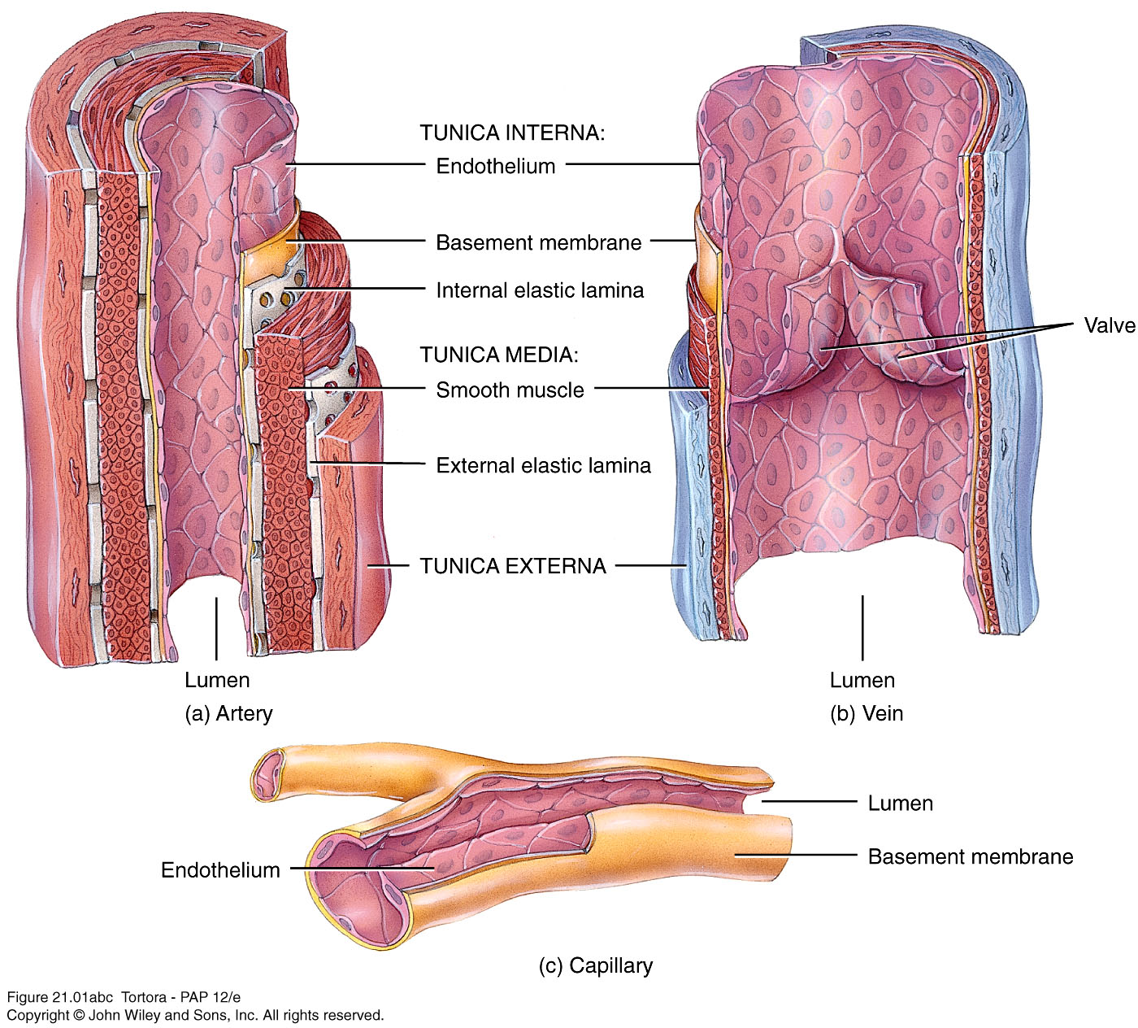
KAn DAMARLARININ YAPI ve tipleri
5 ana tip
Arterler: Kanı kalpten dokulara taşırlar
Arterioller: Metarteriol, kapiller damarlara kan akışını izleyen prekapiller sfinktere sahiptir.
Kapillerler: Değişim bölgesi
Venüller: Kapillerler ile birlikte mikro sirkülasyon değişim ünitesinin bir parçasını oluşturur
Venler: Kanı dokulardan kalbe taşırlar

Slide 3
kapillerler
Endotel hücrelerinin tek sıralı olarak bir tüp oluşturacak şekilde düzenlenmesiyle oluşur.
Vücutta toplam uzunlukları yaklaşık 96.000 km’yi bulur.
En küçük kan damarlarıdır, arteriel çıkışı ve venöz dönüşü birbirine bağlarlar
Mikrosirkülasyon; metarteriolden kapillerlere, ve venüllere akım
Değişim damarlarıdır, temel fonksiyonu kan ve interstisyel sıvı arasındaki değişimdir.
Tunika media ve eksterna yokluğu; maddeler sadece bir endotel hücre tabakasından ve bazal membrandan geçer.

Slide 4
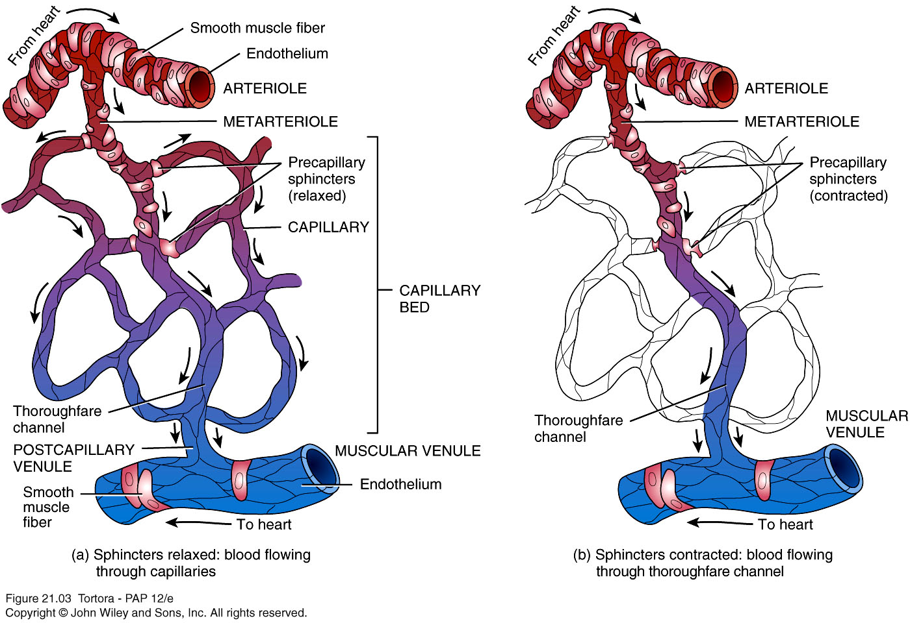
Kapiller yataklar – tek metarterioleden kaynaklanır
Vazomotion - aralıklı kasılma ve gevşeme
Geçiş kanalı – kapiller yatağı atlar

Slide 5
işlev
Seçici geçirgenlik
  O₂, CO₂ ve glikoz, gibi küçük hidrofilik ve hidrofobik moleküller diffüzyonla geçer
  Su ve diğer yaklaşık 1,5 nm çaplı hidrofilik moleküller hücreler arası bağlantılardan diffüze olur (paraselüler yol)
  Suda eriyen 11 nm’den büyük moleküller transitosiz yoluyla geçer
Metabolik fonksiyonlar
  Vazoaktif faktörlerin yapımı: Vasküler tonusu ayarlar (Endotelin, ACE (vazokonstrüktör), NO/EDRF, prostosiklin (Vazodilatatör))
  İnflamasyon ve immünitenin düzenlenmesi: IL-1, IL-6..
  Lipoliz: Lipoprotein Lipaz ile

Slide 6
Pıhtılaşma
  Antikoagulan moleküller: prostasiklin, trombomodulin, plazminojen aktivatörü, heparin-benzeri moleküller
  Protrombotik moleküller: faktör VIII, plazminojen aktivatör inhibitörü
  Weibel- Palade Granülleri- Endotelde çubuk şeklinde gözlenir. Pıhtılaşmada önemli olan von Willebrand faktörü içerir.

Slide 7
Kapiller kan örneklemesi
Parmak, topuk veya kulak memesindeki bir delikten kan alınması anlamına gelen kapiller kan örneklemesi tıpta giderek yaygınlaşmaktadır.
Venöz kan örneğine göre çeşitli avantajlara sahiptir:
  daha az invazivdir,
  daha az miktarda kan hacmi gerektirir ve
  hızlı ve kolay bir şekilde gerçekleştirilebilir.
Bu teknik, özellikle laboratuvar tıbbında en hızlı büyüyen alan haline gelen hasta başı test cihazlarının (POCT) yaygınlaşmasıyla birlikte giderek daha popüler hale gelmiştir.

Slide 8
Pediatrik Hastalar
Venöz kan alma bebeklerde zor ve potansiyel olarak daha tehlikeli olabilir
  Daha küçük venler
  İşlem sırasında daha fazla hareket etme eğilimindedirler
Küçük ama yeterli miktarda kan (yine de iatrojenik anemi riski olabilir) ile gerekli laboratuvar testleri yapılabilir.
  Yaş ve kiloya göre uygun ponksiyon alanı seçilmelidir.
  Kapiller kan örnekleri uygun kapiller toplama tüplerine toplanmalı, venöz kan tüplerine toplanmamalı ya da transfer edilmemeliler.

Slide 9
Yetişkin hastalar
Kapiller kan örneklemesi bazı hastalarda avantaj sağlayabilir
  Ciddi yanıkları olan yetişkin hastalarda,
  Birden fazla başarısız ven ponksiyonu yapılanlar ( özellikle az sayıda test istenmişse),
  Dermatoporozlu (aşırı ince cilt) hastalar,
  Obez ve örnek alma yerlerine kolay ulaşamayan hastalar,
  Damar delinmesi konusunda endişeli olanlar,
  Tromboza eğilimi olanlar,
  Yüzey damarları intravenöz tedavi veya kemoterapi için ayrılması gereken hastalar,
  Kırılgan, yüzeysel veya erişilemeyen damarları olan hastalar
  Hasta başı test cihazı ( POCT) kullanan hastalar

Slide 10
Ne için kullanılır?
Hızlı Testler
    Yeni doğan taraması testleri için (Kurumuş Kan Örneği)
        POCT testleri (Glikometreler)
          Kan nakli öncesi ön testler
          Biyokimya testleri (Bilüribin ve TFT testleri)
          Kanama- pıhtılaşma zamanı
        Hematolojik testler (Tam kan sayımı)
      Kan gazı analizi
Periferik Yayma

Slide 11
Kapiller kan örneklemesi yanlış yapılırsa, yanlış test sonuçlarına, ağrıya ve doku hasarına neden olabilir .
Ek olarak, ilgili küçük hacimler, delinme yeri ve tekniğine bağlı olarak numune kalitesindeki değişkenlik, kapiller numuneyi özellikle preanalitik aşamada klinik laboratuvar personelinin kontrolü dışında olan hatalara karşı hassas hale getirir.
Bu da, standart prosedürlere olan ihtiyacı vurgulamaktadır.

Slide 12
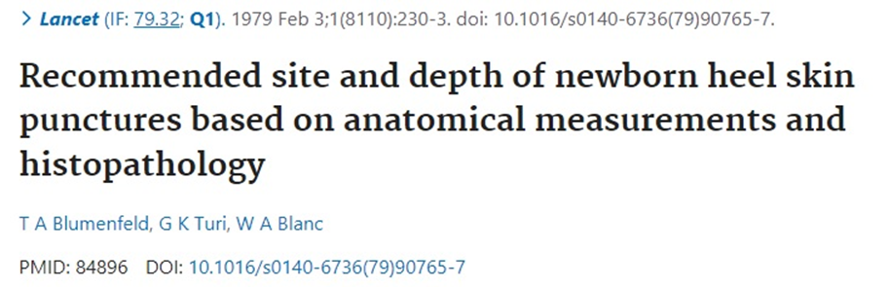
Topuktan kapiller kan örneği almanın nasıl ve hangi bölgeden yapılacağına ilişkin öneriler ilk olarak Blumenfeld tarafından 1979'da yayınlandı ve hala CLSI ve WHO tarafından yayınlanan kılavuzların bir parçasını oluşturmaya devam ediyor.
O zamandan beri, çeşitli ulusal ve uluslararası profesyonel ve düzenleyici kurumlar standartlar ve tavsiyeler yayınlamıştır.
1979
2008
Procedures and Devices for the Collection of Diagnostic Capillary Blood Specimens’(CLSI GP42-A6)
2010
WHO Guidelines on Drawing Blood: Best Practices in Phlebotomy
2020
  Collection of Capillary Blood Specimens’ 7 th Edition (CLSI GP42)
Diğer standart ve tavsiyeler de , Quality Management: Approaches to Reducing Errors at the Point of Care; Approved Guideline ( CLSI POCT07), Kan Gazı, pH ve İlişkili Diğer Ölçümlerde Preanalitik Evre Kılavuzu- TBD, bu kapsamda yayınlanmıştır.

Slide 13
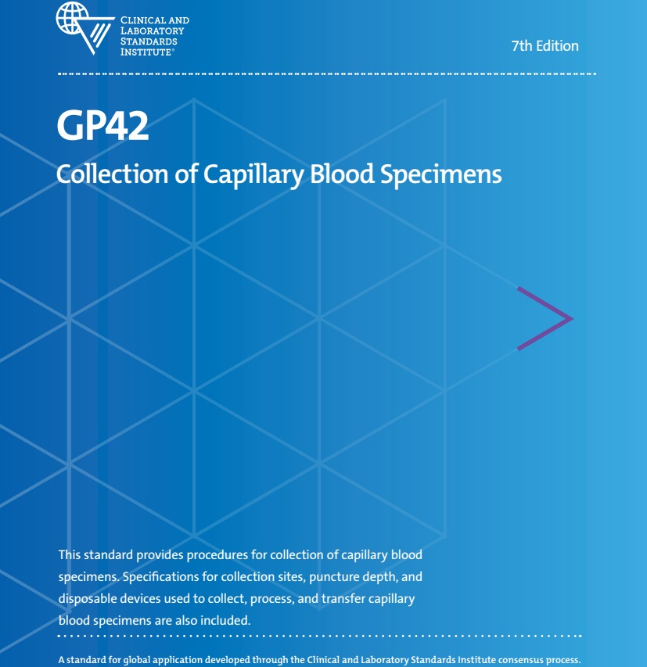
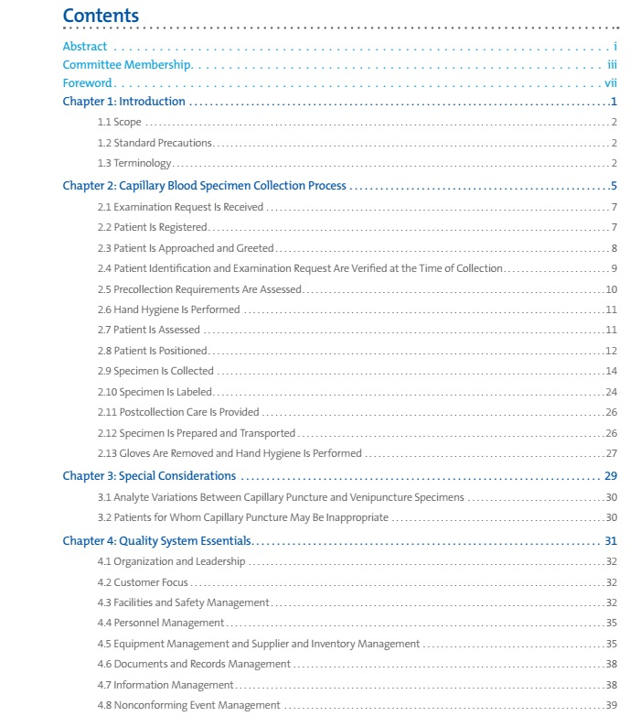
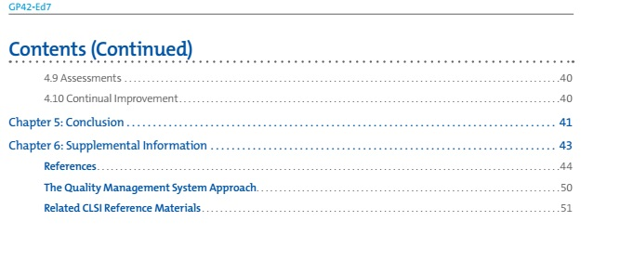

Slide 14


1.
Kapiller kan örneklemesi için malzemelerin hazırlanması
2.
El dezenfeksiyonu
3.
Hastaya yaklaşım
6.
Deri delinmesi için hasta hazırlığının doğrulanması
5.
Hastanın tanımlanması
4.
Test istek formunun incelenmesi
7.
Tüp barkodlaması
8.
Hastayı konumlandırma
9.
Eldiven giyilmesi
12.
Ponksiyon bölgesinin arterializasyonu
11.
1- Lanset uzunluğunun seçilmesi
2- Uygun mikrotainer seçilmesi
10.
Ponksiyon bölgesi seçimi
13.
Ponksiyon bölgesinin temizlenmesi
14.
Ponksiyonun yapılması
15.
Kapiller kan örneğinin ilk damlasının elimine edilmesi
18.
Tüpün kapatılması ve karıştırılması
17.
İnsizyon cihazının atılması
16.
Uygun tüp sırasına göre kapiller kan alımı
19.
Kapiller örneklemeden sonra derinin bandajlanması
20.
Eldivenin çıkarılması
21.
Kapiller örnekleme sırasısındaki ilişkili bilgilerin kaydedilmesi

Slide 15
Mikrotüp barkodlanması
  Mikrotüp, hasta tanımlamasından ve laboratuvar testi için hasta hazırlığının doğrulanmasından hemen sonra, ancak cilt ponksiyonundan önce barkodlanmalı.

Slide 16
Hastayı konumlandırma
  Pediatrik bir hasta ebeveyn yardımıyla hareketsiz hale getirilmelidir. Bir ebeveynden kan alma koltuğuna oturması ve çocuğu kucağına alması istenmelidir.

Slide 17
Ponksiyon bölgesinin seçilmesi
  Önerilen cilt delinme bölgeleri yetişkin hastalar ve daha büyük çocuklar için parmak, bebekler ve daha küçük çocuklar için topuktur.
  Küçük çocuklarda, parmak veya topuğun delinmesi çocuğun ağırlığına ve yaşına bağlıdır, çünkü cilt yüzeyi ile kemik arasındaki mesafe yaşa ve vücut ağırlığına göre değişir. 6 aylıktan büyük veya 12 aylık bir bebeğin ortalama vücut ağırlığına karşılık gelen 10 kg'dan daha ağır olan çocuklardan kapiller örnek alınması için parmak delme önerilir.
  Daha küçük çocuklar için, topuğun medial veya lateral plantar yüzeyini delmek önerilir. Ancak, çocuk zaten yürümeye başladıysa, bu bölge delinmemeli.
  Kapsamlı yanıkları olan hastalar gibi özel durumlarda, önerilere bakılmaksızın, korunmuş cilt alanlarından kapiller kan örneği alınmalıdır. Ayrıca, delinme yeri seçimi, mevcut lanset cihazlarına, bıçak uzunluğuna ve kesi derinliğine bağlıdır.

Slide 18
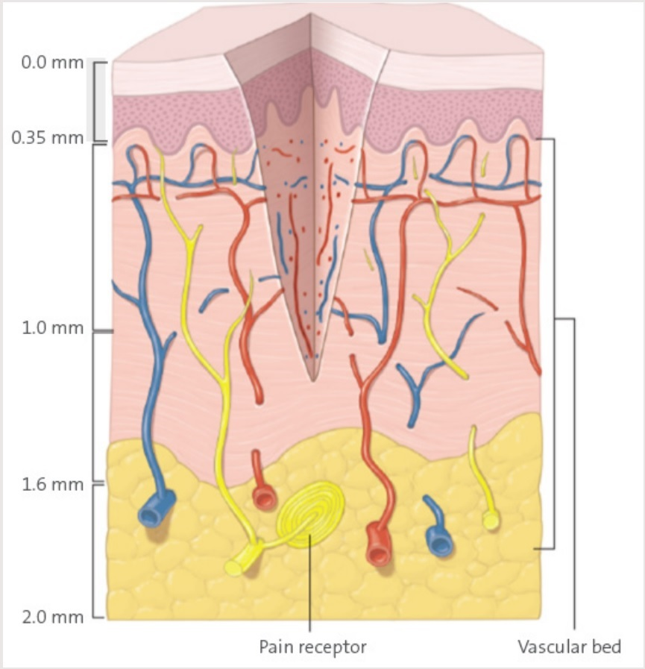
  Kapiller yatak, 1.0 mm derinliğin üzerindeki kapiller düğümler bakımından en zengindir. Zamanında doğmuş bir yenidoğanda kapiller yatak, deri yüzeyinin 0,35 ila 1,6 mm altında olan dermis ve deri altı katmanlarının kesiştiği yerde bulunur.
  Bu nedenle, 2,0 mm veya daha az derinlikteki delikler, kemik yaralanması riski olmadan yeterli kan akışını sağlar.
McCall R, Tankersley C. Phlebotomy Essentials. 7th ed. Baltimore, MD: Wolters Kluwer Lippincott Williams and Wilkins. 2019

Slide 19
Kapiller Kan Örneği Alınma Bölgeleri
Topuğun medial veya lateral plantar yüzeyi, prematüre yenidoğanlar da dahil olmak üzere bir yaşına kadar olan bebekler için tercih edilen ponksiyon yeridir.
Hemen hemen tüm bebeklerde topuk kemiği (kalkaneus) bu bölgede derinin altında bulunmaz, bu nedenle topuk kemiği yaralanma ve buna bağlı komplikasyonlardan korunur.

Slide 20
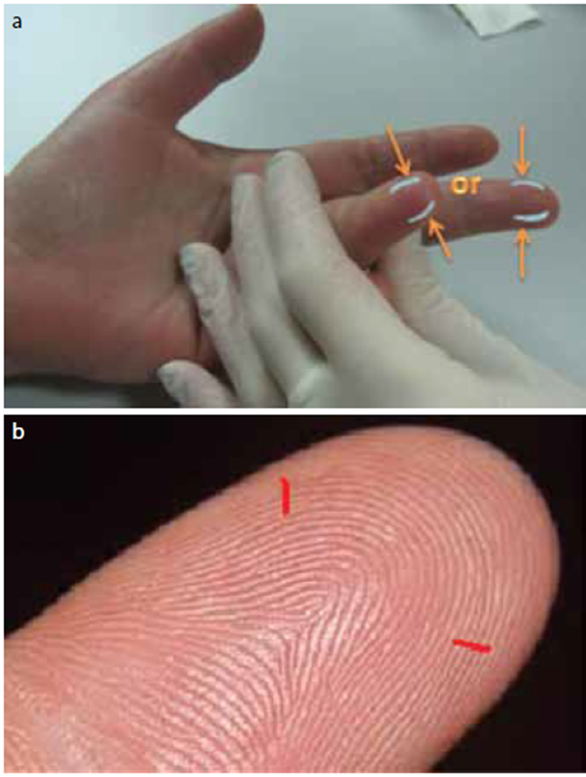
Parmaktan kapiller kan örneklemesi
  Delik, orta veya yüzük parmağının distal segmentinin (parmak ucu) avuç içi yüzeyinde olmalıdır (a).
  Delme, parmak ucunun kemik yaralanmasını önlemek için doku derinliğinin yeterli olduğu taraftan yapılmalıdır.
  Delme, parmak izine paralel değil, üzerinden yapılmalıdır (b).

Slide 21
Kullanılmaması gereken bölgeler
Bölge | Açıklama
Enfekte Bölgeler | Olası değişebilen test sonuçları Enfeksiyonun alevlenmesi Hasta rahatsızlığı
5. (En küçük) parmak | Kemik yaralanmasını önlemek için doku derinliği yetersiz
Doktorun izni gereken bölgeler
Bölge | Açıklama
Mastektomi yapılan uzuvlar | Lenfödem riski Olası değişebilecek test sonuçları
Kaçınılması gereken bölgeler
Bölge | Açıklama
Aşırı skar, iyileşmiş yaralar | Cihaz insizyon komplikasyonları
İltihaplı bölgeler | Hasta endişesi ve olası komplikasyonlar
Ödemli bölgeler | Olası değeşebilecek test sonuçları
Bir önceki ponksiyon yapılan bölge | Birikmiş doku sıvısından potansiyel kontaminasyon
Kulak memeleri | Özellikle bebeklerde ince etin kazayla delinme riskinin artması Ponksiyon yapılan alan hastanın görüş alanı dışında olduğu için hasta endişesi
Baş parmak | Olası arteriyel ponksiyon veya kontaminasyon Bu bölgeyi tavsiye edecek referans eksikliği

Slide 22
Lanset Uzunluğunun Seçilmesi
Otomatik lansetler, hasta ve sağlık çalışanın yaralanma riskini en aza indirir. Bunlar bıçak uzunluğunu ve kesi derinliğini kontrol etmek için tasarlanmıştır.
Önerilen kesi derinliğinden biraz daha kısa bıçağa sahip otomatik lanset kullanılmalıdır. Bunun nedeni, delme sırasında cihaza uygulanan basınca bağlı olarak, bıçak uzunluğundan biraz daha derin bir kesi oluşmasıdır. Örneğin daha büyük çocuklarda ve erişkinlerde kesi derinliği 2,4 mm'den az ise en uzun bıçak 2,2 mm olmalıdır.
 | Önerilen ponksiyon bölgesi | Önerilen insizyon derinliği (max)
Prematüre yenidoğan | Topuk | 0.85 mm
Bebek (0-6 ay) | Topuk | 2 mm
Çocuk (6 ay- 8 yaş) | Parmak | 1.5 mm
Çocuk (>8 yaş) ve Yetişkin | Parmak | 2.4 mm

Slide 23
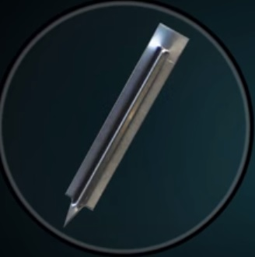
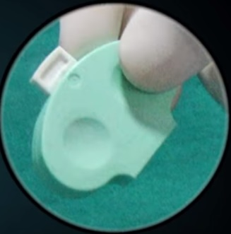
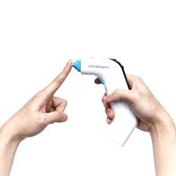
AĞRI
VE ENFEKSİYON

Slide 24
Ponksiyon yapılan yerin arterializasyonu
  Kapiller kan örneğinin kan gazı analizi için kullanılacağı durumlarda veya delinme alanı (el/parmak veya topuk) soğuk veya dolaşım zayıf olduğunda arterializasyon yapılır. Arterializasyon, arteriyel kan akışını arttırır.
  Arterializasyon prosedürü, ponksiyondan önce 3-5 dakika boyunca 42°C veya daha düşük bir sıcaklıkta sıcak, nemli bir havlu veya başka bir ısıtma cihazı ile ponksiyon bölgesinin kapatılmasını içerir. Bu, delinme alanına arteriyel kan akışını 7 kata kadar artırır. Arterializasyon için hiperemik veya vazodilatör ajan içeren kremler kullanılabilir.

Slide 25
Örnek alınan kapiller kanın ilk damlasının elimine edilmesi
  Bu, bazı glikometrelerde olduğu gibi, bir POCT cihazının üreticisinin özellikle ilk kan damlasının test edilmesini gerektirmesi dışında tüm kapiller örnekleme durumları için geçerlidir.
  İlk kan damlası, kan örneğini kontamine edebilecek hücreler arası ve hücre içi sıvı içerir.

Slide 26
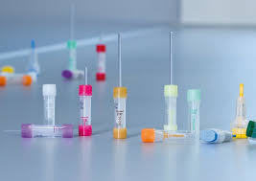
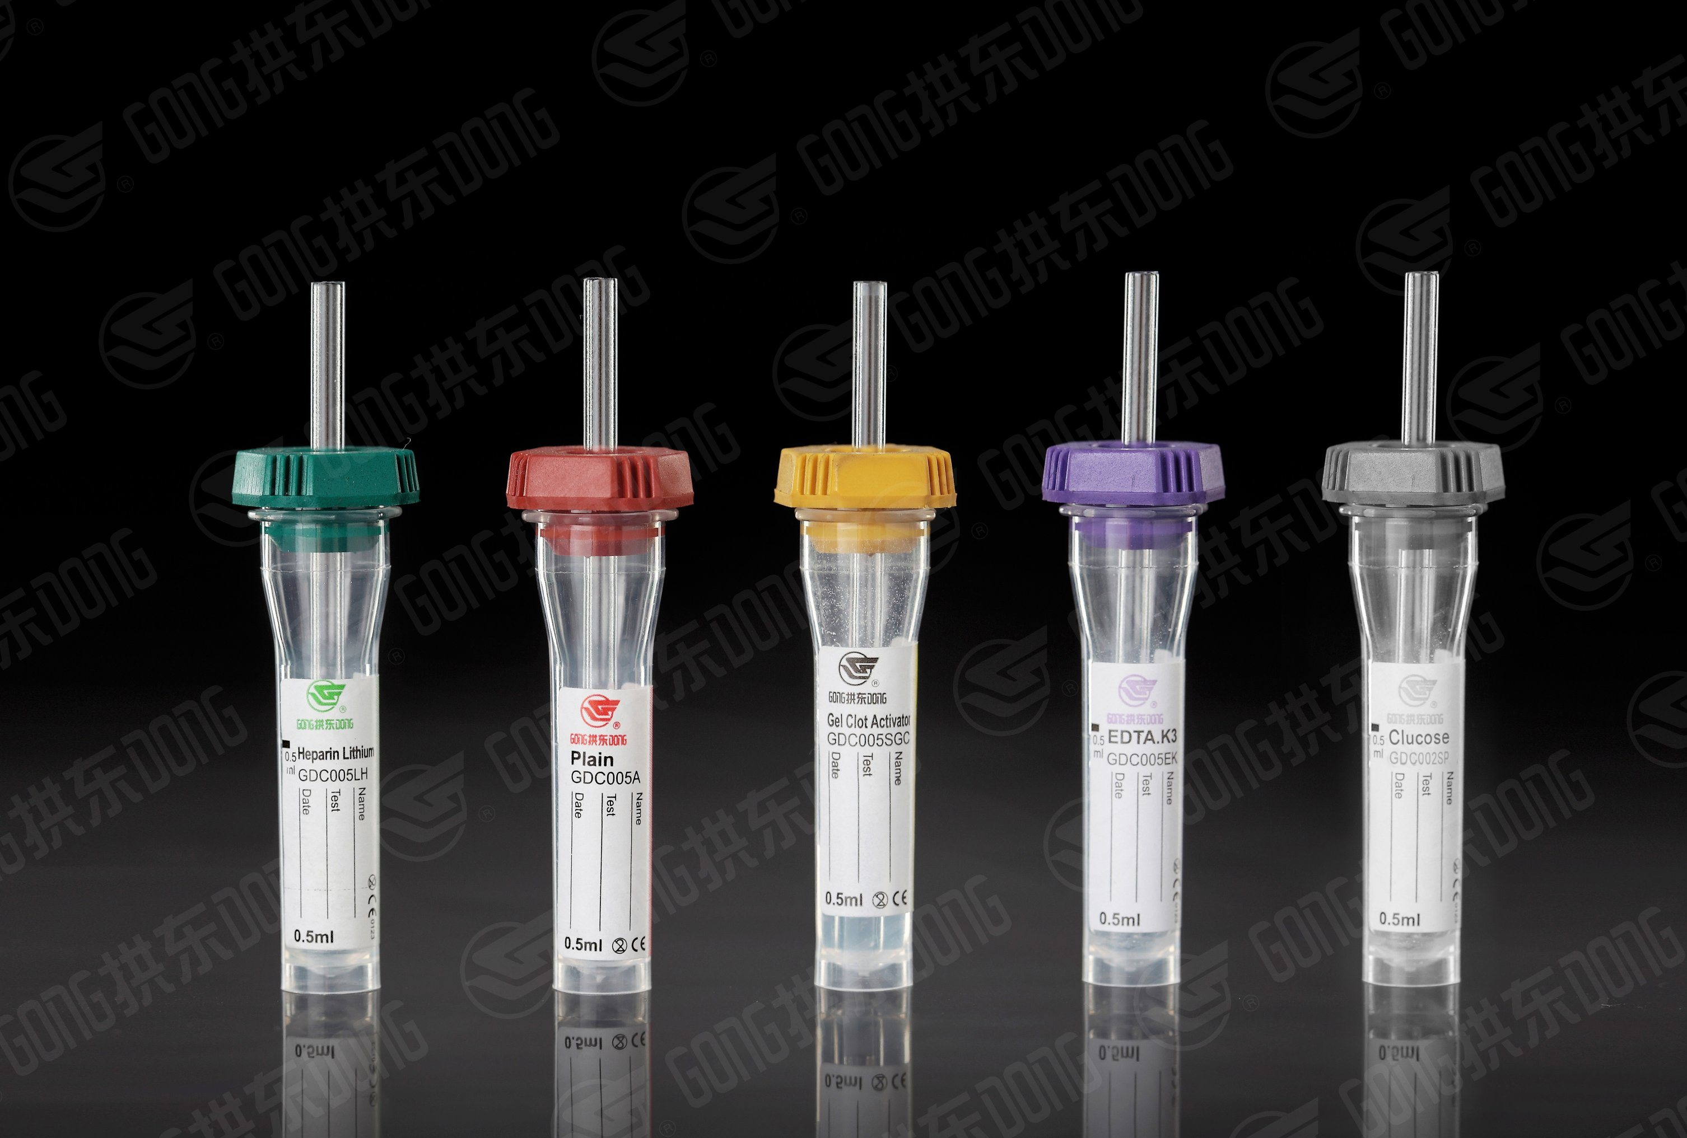
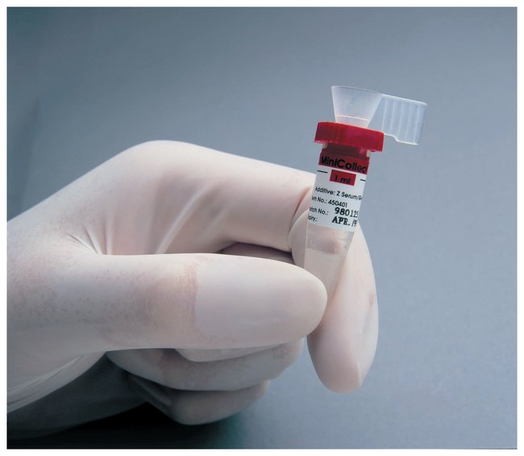
Kapiller kan alımında tüp sırası
  Kan gazı analizi (Heparin) (Mikrohematokrit tüpü)
  EDTA içeren örnekler (Mor- Lavanta)
  Heparinli örnekler (Yeşil)
  Diğer katkı maddelerini içeren örnekler (Açık mavi- Gri)
  Katkı maddesi içermeyen örnekler (serum) (Kırmızı-Sarı)
Bu sıra, trombosit kümelenmesinin etkisini en aza indirmek için gereklidir. Fakat İkiden fazla kapiller kan örneği gerekiyorsa, daha doğru laboratuvar sonuçları verebileceğinden venöz kan istenmelidir.

Slide 27
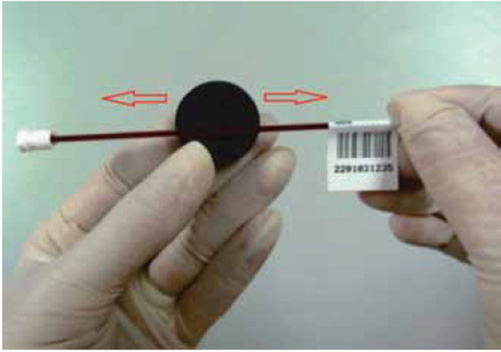
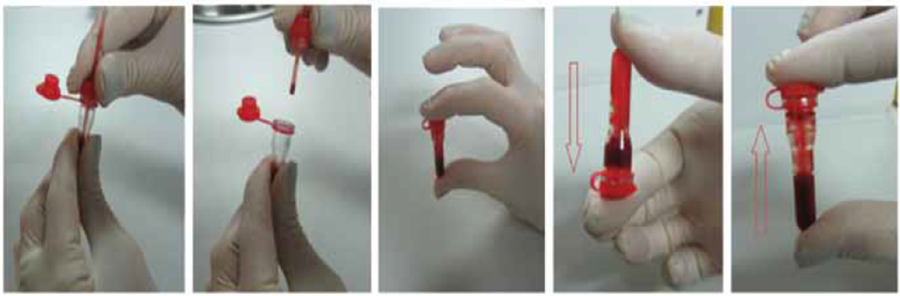
Kapiller kan numuneleri için mikro tüplerin doldurulması, kapatılması ve karıştırılması
Kapiller kan alımı için mikro tüpler, üreticinin tavsiyelerine göre kanla doldurulmalıdır. Yetersiz doldurma, katkı maddesinin sıvı bir antikoagülan olması durumunda numune seyreltmesine ve ayrıca aşırı antikoagülan nedeniyle hücresel morfolojide değişikliklere neden olabilir. Tersine, aşırı doldurma yetersiz antikoagülan nedeniyle pıhtı oluşumuna neden olabilir.
Numune alımından sonra, özellikle kan numunesi kan gazı analizi için kullanılacaksa, havaya maruz kalmayı önlemek için kapiller tüpün kapakları hemen kapatılmalıdır. Kapaklı numuneler pıhtılaşmayı önlemek için hemen karıştırılmalıdır.
Kapiller tüp doldurulduktan sonra, kapiller tüpün uçları kapatılmadan önce tüpe bir metal karıştırma çubuğu sokulur. Numune, bir mıknatıs kullanılarak metal çubuk hareket ettirilerek karıştırılır. Mıknatıs, kapillerın bir ucundan diğer ucuna beş kez hareket ettirilmelidir.
Mikro tüp doldurulduktan ve kapiller kan adaptörü çıkarıldıktan sonra. Hemolize neden olabileceğinden şiddetli çalkalamadan kaçınılmalıdır

Slide 28
Örnekleme sırasında ilgili bilgilerin kaydedilmesi
  Deri ponksiyonu sırasında oluşan herhangi bir uygunsuzluk standart laboratuvar prosedürlerine göre kaydedilmelidir
  Örneğin, bebeklerin aşırı ağlaması kan gazı testlerini değiştirebilir,
  pO₂ ve pO₂'den hesaplanan oksijen satürasyonunun eksik veya fazla tahmin edilmesine
  Glikoz ve laktat konsantrasyonlarının olduğundan fazla tahmin edilmesine yol açabilir.
  Bu nedenle böyle bir olay laboratuvar test raporuna “kapiller damardan kan alınırken aşırı ağlama” “ pO₂ değerlerini yorumlarken dikkatli olun” gibi bir notla kaydedilmelidir.

Slide 29
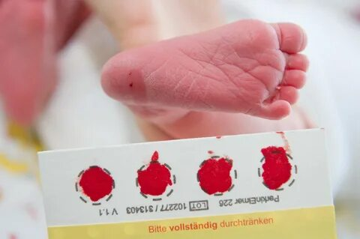
Kuru Kan Noktası örneklemesi ( Dry Blood Spot)
  Kalıtsal metabolik hastalıkların taranması, bulaşıcı hastalıkların tanı ve tedavisi, terapötik ilaç takibi ve farmakokinetik çalışmaları gibi birçok biyoanalizde yaygın olarak kullanılmaktadır.
  Kan noktasının homojenliği; testin doğruluğunu, kesinliğini ve analit geri kazanımını etkiler. Bu homojenlik doğrudan hematokrite bağlıdır: düşük hematokritli kan, kağıt yüzeyi üzerinde daha hızlı ve daha büyük ölçüde yayılır.
  Kan örneğinin doğrudan güneş ışığından veya ısıdan uzakta havayla kurutulması gerekir.

Slide 30
Olası Komplikasyonlar
Ven Kollapsı
  Topuğun mediyal yönünün delinmesinden dolayı tibial arter yırtılmasına bağlı olarak venlerin kollabe olmasıdır.
Osteomiyelit
  Küçük bebeklerin topuğunun plantar yüzeyinde 2 mm’den daha derine girişim yapmak topuk kemiğinde (kalkaneus) hasara ve osteomiyelitgelişme riskine neden olabilir.
Sinir Hasarı
  Yenidoğanlarda parmak ucundaki doku oldukça ince olduğundan lansetin kesi sırasında sinir hasarı oluşturma riski yüksektir
Hematom
  kapiller girişimin kontrolsüz ve gereğinden derin olması durumunda hematom oluşma riski artar.
  Antikoagülan tedavi alan hastalarda veya ciddi pıhtılaşma bozukluğu olan bireylerde hematom veya dışa kanama riski artar
Skar oluşumu
Laserasyon
  Bantlar antialerjik özellikte olmalı ve kanama durduktan sonra çıkartılmalıdır.

Slide 31
Kapiller kan örneklemesinde sınırlamalar ve önlemler
Kapiller kan örneklemesi, birçoğu daha büyük yanlış test sonuçları riskine yol açabilen çeşitli dezavantajlarla ilişkilidir.
Bir kapiller kan örneği, venüller, arteriyoller ve kapiller damarlardan bilinmeyen oranlarda kan içerir. Kapiller kan örnekleri de interstisyel ve intrasellüler sıvı tarafından bilinmeyen ölçülerde kontamine olabilir. Aslında, kapiller kan, birkaç analiz için yeterli materyali sağlamak amacıyla çoğu zaman aynı anda ve aynı delme bölgesinden birden fazla mikrotüpe örneklenir; örnekleme tekrarlandıkça interstisyel veya intrasellüler sıvı ile kontaminasyon riski artar. Bu tür çoklu örnekleme aynı zamanda hemoliz ve pıhtılaşma riskini de artırır.
Kan analizi sonuçlarını önemli ölçüde değiştirebilen hemoliz ve lipemi, tam kan kapiller numunelerinde tespit edilemeyebilir. Bu tür numunelerde, delinme bölgesinin güçlü ve tekrarlayan sıkılması ('sağılması') ve ayrıca numune alındıktan sonra kuvvetli numune karıştırılması nedeniyle hemoliz meydana gelebilir. Sağım, sadece hemolize değil aynı zamanda hücre dışı sıvı ile numune seyreltmesine de neden olabileceğinden, test güvenilirliği için tehlikeler arz eder.

Slide 32

1- Kapiller kan örneği alınmasının tavsiye edilmediği hastalar ve laboratuvar testleri
Dehidrate hastalarda, periferik dolaşımı zayıf hastalarda veya ödemli hastalarda kapiller örnekleme ÖNERİLMEZ .
Kapiller örnekleme pıhtılaşma analizi veya büyük hacimlerde kan gerektirdiği için eritrosit sedimantasyon hızı veya kan kültürleri için ÖNERİLMEZ. Tüm bu durumlarda, venöz kan örneği alınması önerilir.
Kapiller numunelerdeki potasyum ve kalsiyum konsantrasyonları venöz kan numunelerindeki değerlerden önemli ölçüde farklıdır. Bu nedenle, kapiller kandaki bu analitlerin konsantrasyonları her zaman venöz kan örneklemesi ile doğrulanmalıdır.
2- Antikoagülanlı mikrotüplerde pıhtı bulunan kapiller numunelerin reddedilmesi
Pıhtı oluşumunu önlemek için kan örneğinin alındıktan hemen sonra iyice karıştırılması gerekir.

Slide 33
3- Kapiller ve venöz kan örneklerinde analit konsantrasyonlarındaki farklar
Analit | Venöz Kana göre Kapiller Kan
Glikoz | Yüksek
Potasyum | Düşük, Eşit, Yüksek
Total protein | Düşük
Kalsiyum | Düşük
Elektrolitler | Düşük
LDH | Yüksek
AST | Yüksek
Bilirubin | Uyumlu*
TSH | 40 mIU/L ‘e kadar uyumlu
Trombosit | Düşük
Hb, Htc, WBC, RBC MCV, MCH | Yüksek
MCHC | Düşük
Glikoz, potasyum, total protein, kalsiyum, elektrolitler, LDH ve AST konsantrasyonlarında klinik olarak önemli farklılıklar rapor edilmiş olmasına rağmen, bunların dışındaki venöz ve kapiller kan analit konsantrasyonları arasındaki farklar genellikle küçüktür.
Periferik yayma da kapiller kan üzerinde en sık yapılan testlerden biridir. Kapiller ve venöz kan örneğinden alınan hücreler arasındaki morfolojik farklılıklar hakkında ilgili literatür verisi yoktur.
* Bilirubin düzeyleri 14.6 mg/dl’yi aştığında kapiller kan (hematokrit tüpü ile kimyasal olmayan fotometrik cihazlarda ölçülen) ile venöz kan (standart yöntem) arasındaki uyum bozulur, daha düşük okumalar olur.

Slide 34
4- kan gazı analizindeki sınırlamaları
Yapılan çalışmalara göre, yalnızca asit-baz parametreleri (pH ve pCO2) açısından, kapiller kanın, arteriyel kana klinik olarak kabul edilebilir bir alternatif olduğu konusunda fikir birliği vardır.
Hemen hemen tüm çalışmalar, arteriyel pO2 değerlerinin ortalama kapiller pO2 değerlerinden daha yüksek olduğunu göstermektedir.
Kapiller kan alımından önce bebeklerin topuğunu ısıtma ritüelinin kapiller kanın 'arteriyel hale getirilmesinde' etkili olmadığını gösteren çalışma sayısı, etkili olduğunu gösterenlerden daha fazladır.

Slide 35
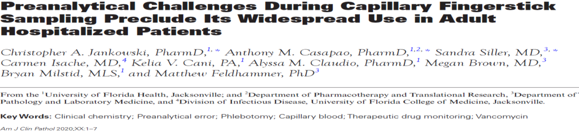
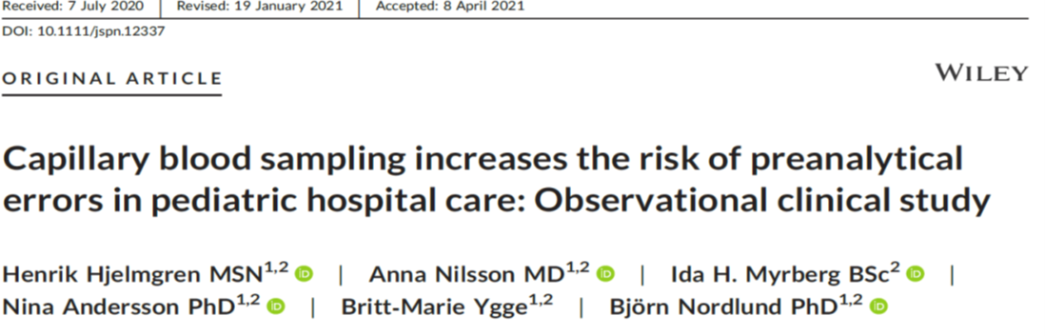
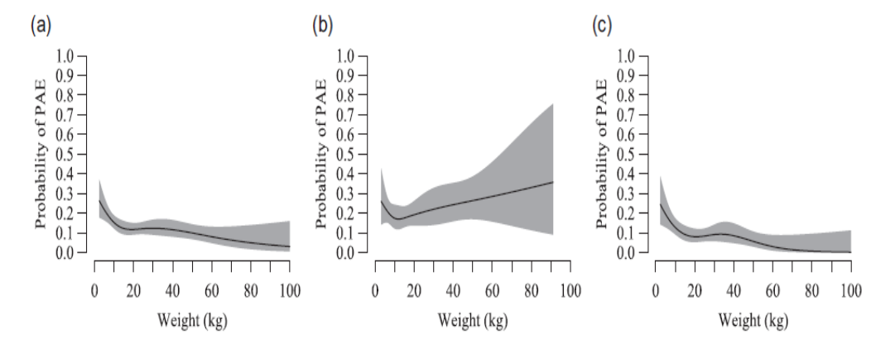
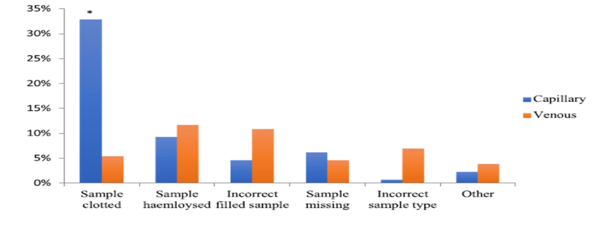
Vankomisin ve sekiz BMP (Ca, Cl, Na, kreatinin, glikoz , CO₂, K ve BUN) analitinden , CO2 (kapiller kanda düşük), K (kapiller kanda yüksek) dışında venöz ve kapiller örnekleme arasında önemli bir fark göstermemiştir.
Bu çalışma kapiller örneklemede, venöz örneklemeye göre anlamlı düzeyde preanalitik hata riski olduğunu ortaya koymuştur.
Yine bu çalışmaya göre, birden fazla tüpe örneklemenin de hem kapiller hem de venöz örnekleme açısından PAE riskini arttırdığı ortaya çıkmıştır.

Slide 36
Sonuç olarak ,
Kapiller kan örneği kullanımında preanalitik evre için, hangi hastadan, hangi bölgeden, hangi test için nasıl örnek alınacağı çok önemlidir
Kapiller kan örneklerinin alınması her ne kadar kolay bir yöntem gibi görünsede, venöz kan örneği alınmasına göre yüksek bir beceri ve dikkat gerektirir.
Bu sebepten mevcut, bu standartlar sağlık çalışanlarına düzenli eğitimler ile anlatılmalıdır. Bu şekilde sağlık çalışanları arasında harmonizasyon sağlanacaktır.
Doğru yöntemle alınan kapiller kan örneği, hastanın fiziksel güvenliğini koruyacak, hasta memnuniyetini artıracak ve en önemli nokta ise hastanın klinik durumunu en iyi yansıtacaktır.

Slide 37
kaynaklar
Collection of Capillary Blood Specimens’ 7 th Edition (CLSI GP42)
Kan Gazı, pH ve İlişkili Diğer Ölçümlerde Preanalitik Evre Kılavuzu- TBD
Yenidoğan Sarılıklarında Yaklaşım, Tanı, Tedavi ve İzlem Rehberi- Türk Neonatoloji Derneği
Pokrovska T, et al. How well does the capillary thyroid-stimulating hormone test for newborn thyroid screening predict the venous free thyroxine level? Arch Dis Child 2016;101:539–545. doi:10.1136/archdischild-2015-309529
Grohmann, et al. Bilirubin Measurement for Neonates: Comparison of 9 Frequently Used Methods PEDIATRICS Volume 117, Number 4, April 2006
Leslie GI, Philips JB 3rd, Cassady G. Capillary and venous bilirubin values. Are they really different? Am J Dis Child. 1987 Nov;141(11):1199-200. doi: 10.1001/archpedi.1987.04460110069024. PMID: 3673971.
Krleza, et al. Capillary blood sampling: national recommendations on behalf of the Croatian Society of Medical Biochemistry and Laboratory Medicine Biochemia Medica 2015;25(3):335–58
Chris Higgins: Capillary blood gases - to arterialize or not. Article downloaded from acutecaretesting.org

Slide 38
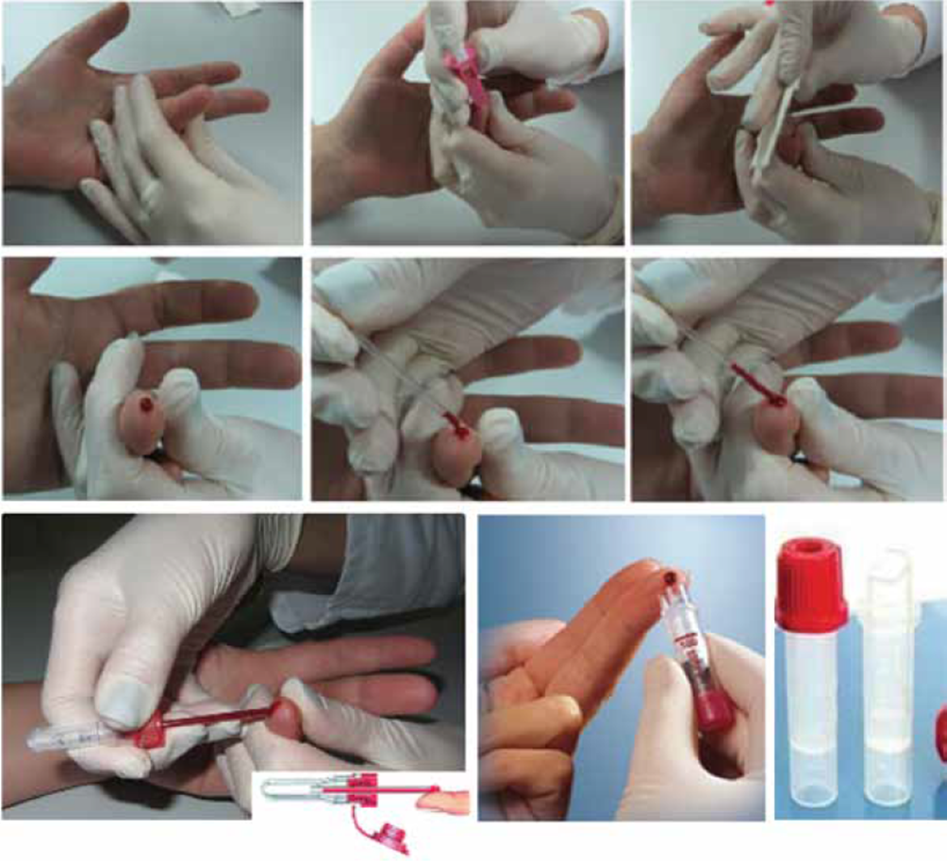
TEŞEKKÜRLER

